Slide 1


BIENESTAR UNIVERSITARIO Y
BUEN VIVIR

Slide 2


Bienestar Universitario
DESARROLLO HUMANO
DESARROLLO
SOCIOECONÒMICO
Medicina
Enfermerìa
Odontologìa
Psicologìa
Fisioterapìa
Apoyo Alimentario
ICETEX
Renta Joven
UAESP
DERECHOS HUMANOS
VBG
CULTURA
Tuna
Actividades Artìsticas y Culturales
Talleres
Conferencias
Actividades en Sedes
BIENESTAR UNIVERSITARIO
SOCIOAMBIENTAL
DEPORTES
Talleres Ambientales
Actividades de articulaciòn con el Medio Ambiente.
Acondicionamiento físico
Retos Deportivos
EGRESADOS
ADMINISTRATIVO
Portafolio de Servicios
Encuentros de Oportunidades Laborales
Apoyo a la Gestiòn

Slide 3

Bienestar Universitario

Slide 4
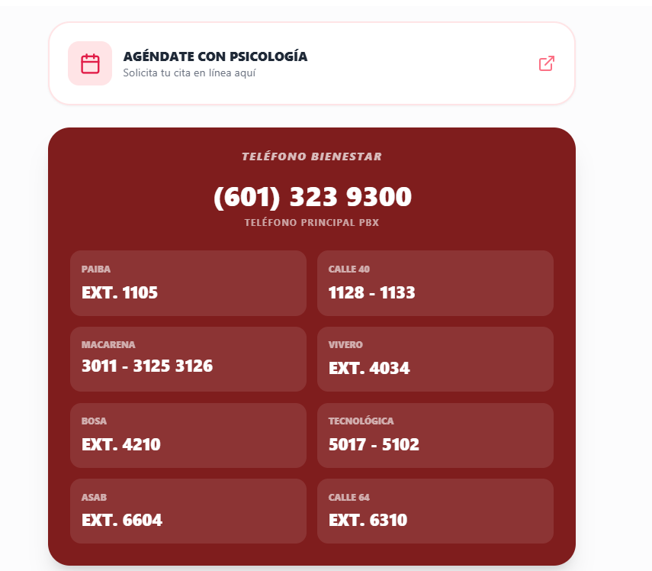


Bienestar Universitario
Página Institucional

Slide 5

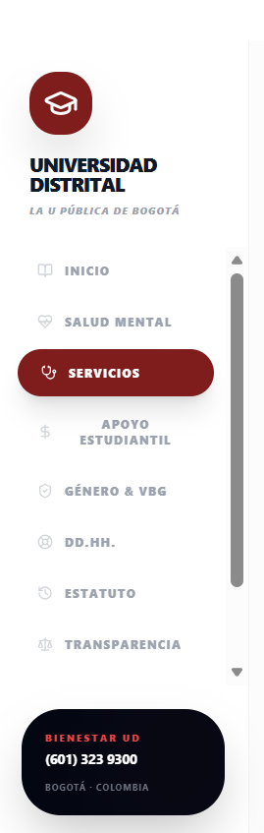
Bienestar Universitario

Slide 6



Bienestar Universitario

Slide 7
Bienestar Universitario
MEDICINA | 2020 | 2021 | 2022 | 2023 | 2024 | 2025 | 2026-1
N° ESTUDIANTES | 5 | 3 | 0 | 2 | 1 | 2 | 1
ENFERMERIA | 2020 | 2021 | 2022 | 2023 | 2024 | 2025 | 2025
N° ESTUDIANTES | 1 | 6 | 2 | 4 | 2 | 2 | 1
ODONTOLOGÍA | 2020 | 2021 | 2022 | 2023 | 2024 | 2025 | 2025
N° ESTUDIANTES | 3 | 2 | 0 | 1 | 0 | 1 | 0
PSICOLOGÍA | 2020 | 2021 | 2022 | 2023 | 2024 | 2025 | 2025
N° ESTUDIANTES | 3 | 1 | 3 | 2 | 1 | 1 | 1
FISIOTERAPIA | 2020 | 2021 | 2022 | 2023 | 2024 | 2025 | 2025
N° ESTUDIANTES | 2 | 0 | 0 | 1 | 1 | 1 | 1

Slide 8

Bienestar Universitario
GRACIAS...

